Slide 1

Název práce:
Měření rozpadových produktů radonu částicovou kamerou MX-10
Jméno: Štěpán Filip
Škola: Jiráskovo gymnázium, Náchod
Kraj: Královéhradecký
Obor č.2: Fyzika

Slide 2
Cíle
Naměření radonu
Dávkový ekvivalent
Přispět mým měřením do mezinárodní databáze přírodního radiačního pozadí

Slide 3
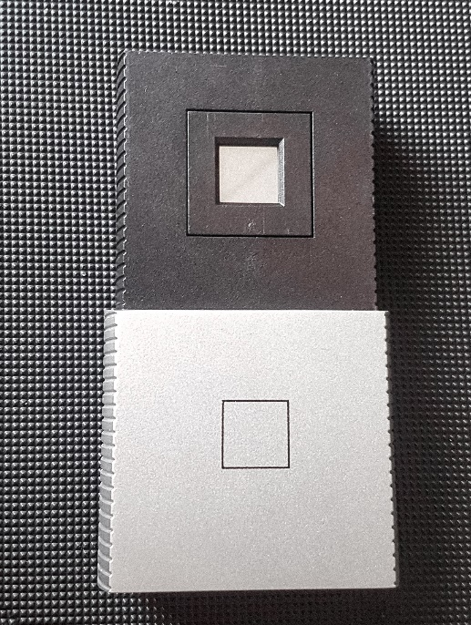
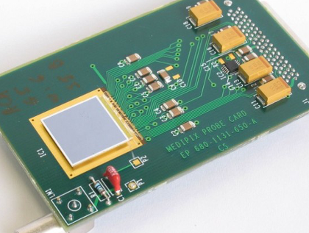
MX-10
In: Medipix [online]. [cit. 2020-04-15]. Dostupné z: https://www.marsbioimaging.com/mars/applications/medipix

Slide 4
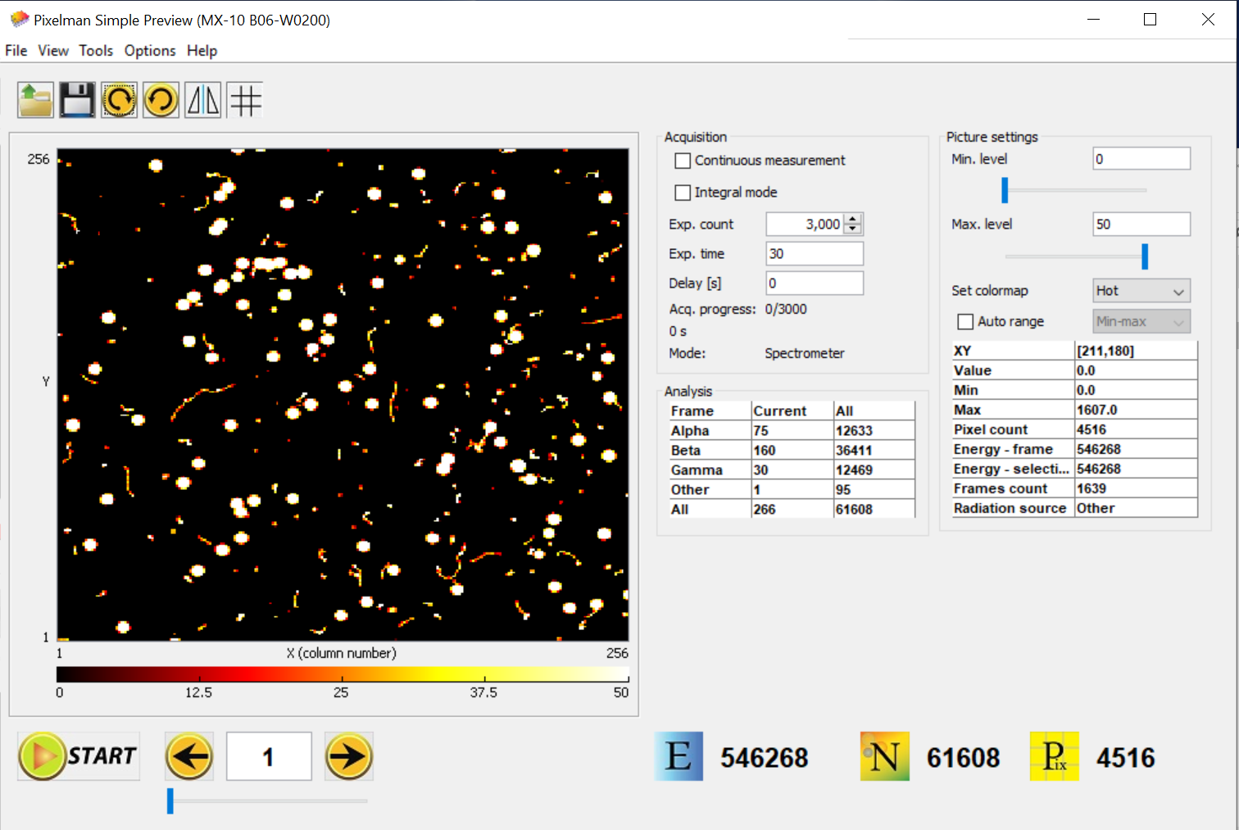
Program Pixelman Simple Preview

Slide 5
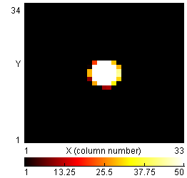
Radon
Radon 222
Radon 220
Radon 219

Slide 6
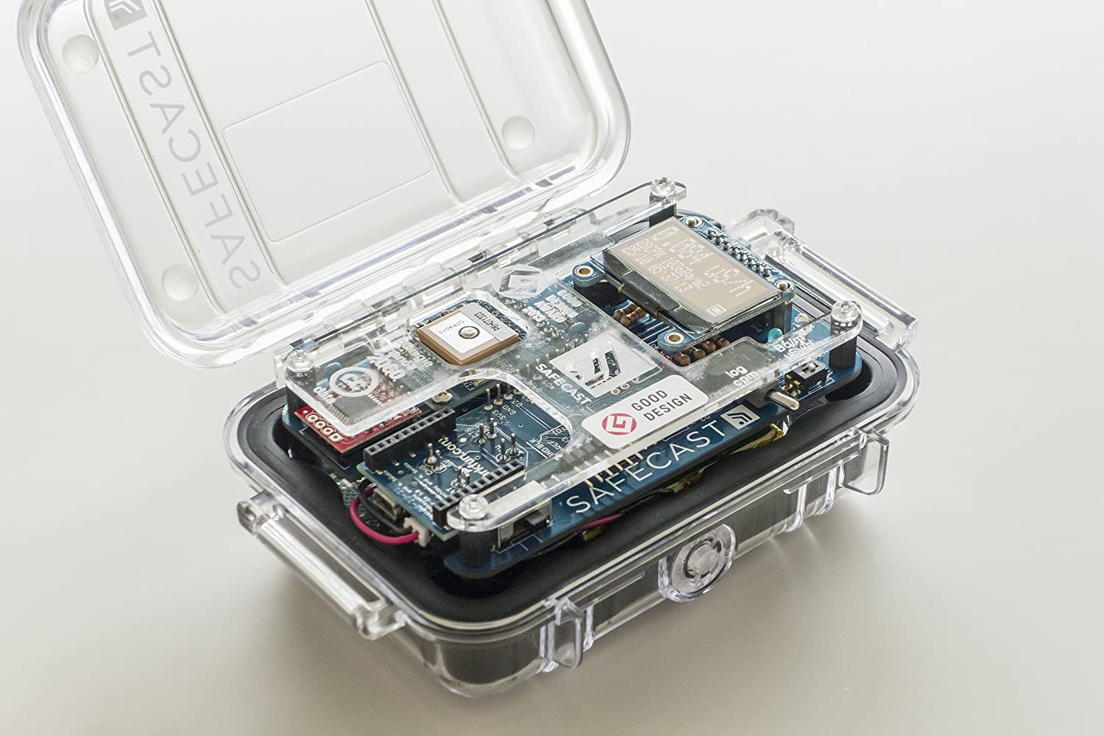

SafeCast bGeige Nano
In: bGeige Nano [online]. [cit. 2020-04-15] Dostupné z: https://www.amazon.co.uk/Safecast-Bgeigie-Portable-Radiation-Bluetooth/dp/B01HOYD7KE

Slide 7
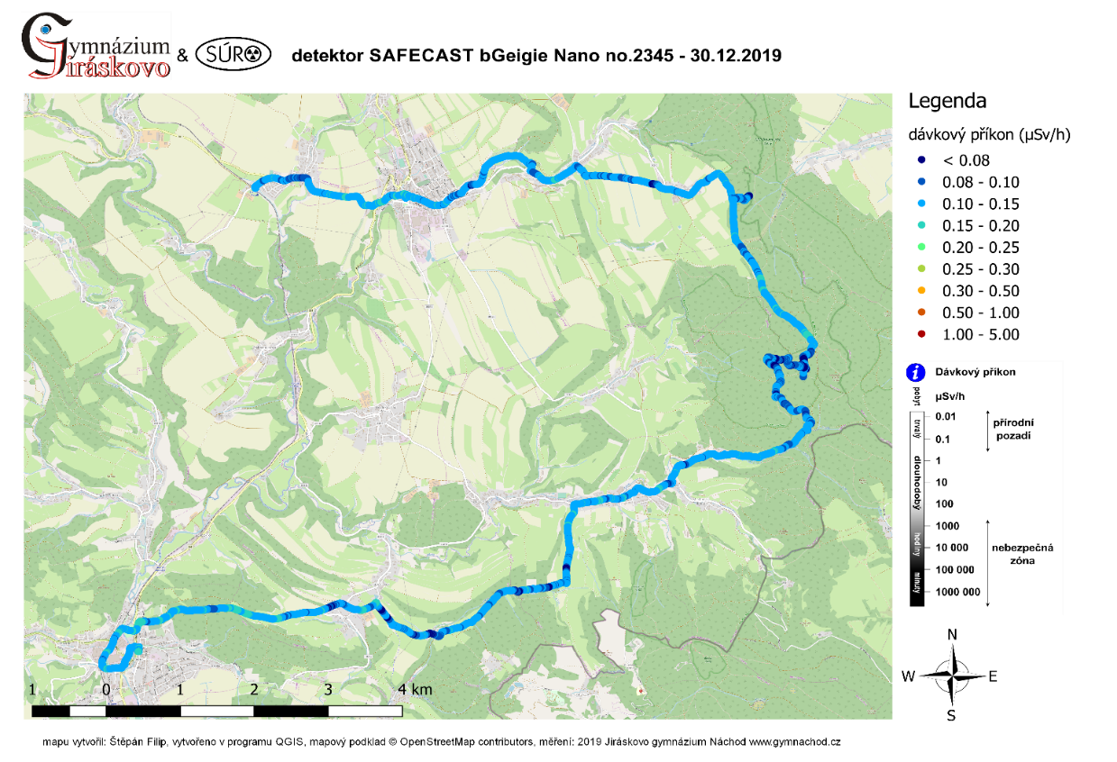
SafeCast bGeige Nano

Slide 8
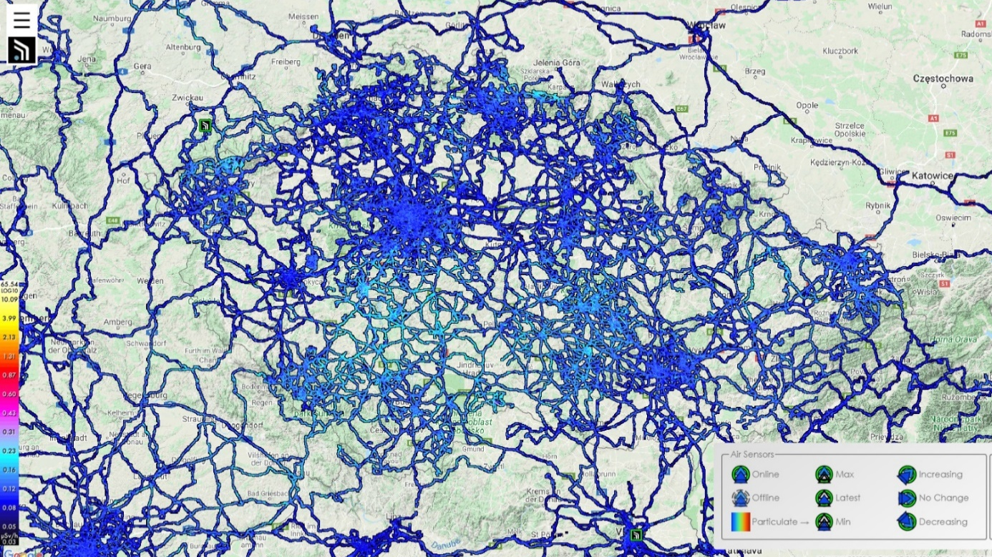
SafeCast bGeige Nano

Slide 9
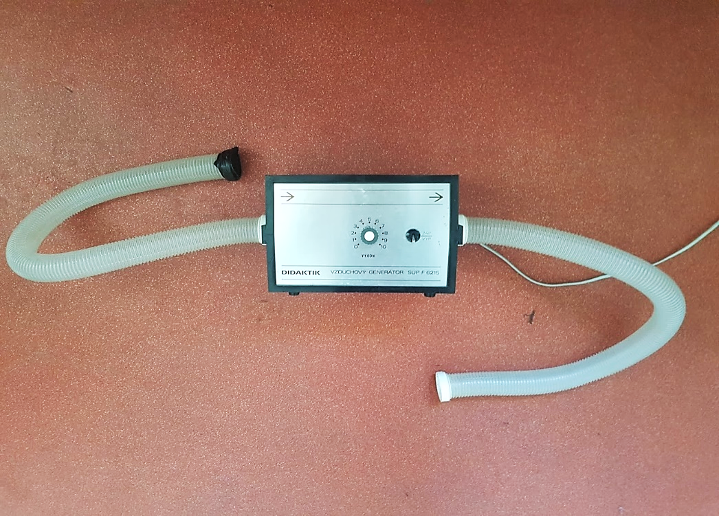
Sběr radonu

Slide 10
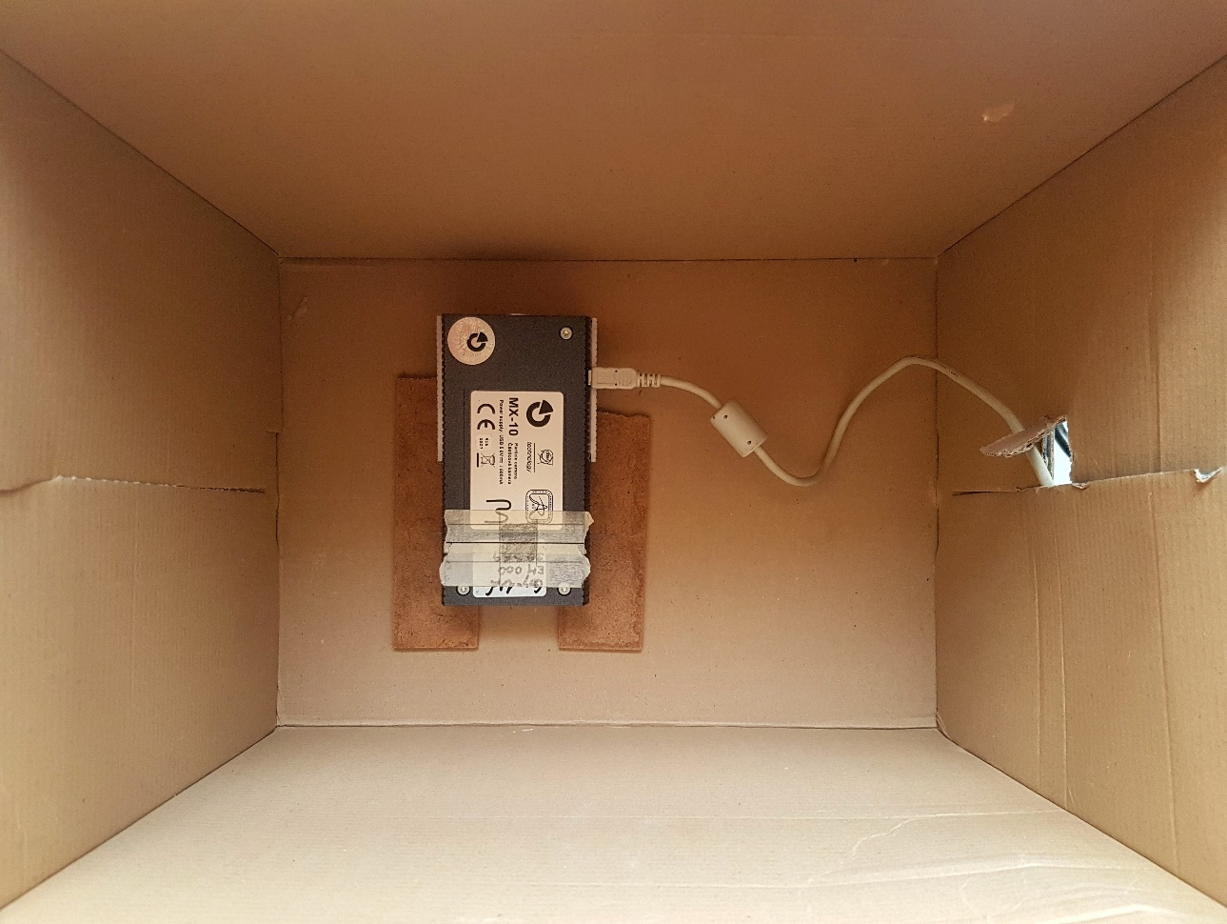
Měření radonu

Slide 11

Výsledky měření
$$N_{t}= N_{0}∗e^{−λt}$$
$$λ=\frac{\ln{2}}{T}$$
$$T=\frac{\ln{2}}{λ}$$
$$T=116 s$$

Slide 12
Výsledky měření
Radon 222
  ²¹⁰Po, ²¹⁴Po
Radon 220
  ²¹⁶Po, ²¹²Po
Radon 219
  ²¹¹Bi

Slide 13
Závěr
Radon 222
Radon 220
Radon 219

Slide 14
Děkuji za pozornost

